Slide 1
Projet NSI
Alex LEE – Justin Duc

Slide 2
Sommaire
1/ Introduction
2/ Création des tables
3/ Le main code Python
4/Des classes pour simplifier l’enregistrement des données affichées
5/Fonctionnement des recherches par catégories
6/ Compositions de configuration
-récupération du choix de l’utilisateur et du budget
-fonctionnement de la sélection pour chaque choix.
-affichage par page
7/Démonstration

Slide 3
Introduction
Fonctions principales:
recherche de composants ou proposition de configuration
Structure du projet:
7 Base de données dont 6 sur les composants de pc et 1 sur les compositions de configuration
Un main code Python qui met en lien ces dernières interprété par Tkinter

Slide 4
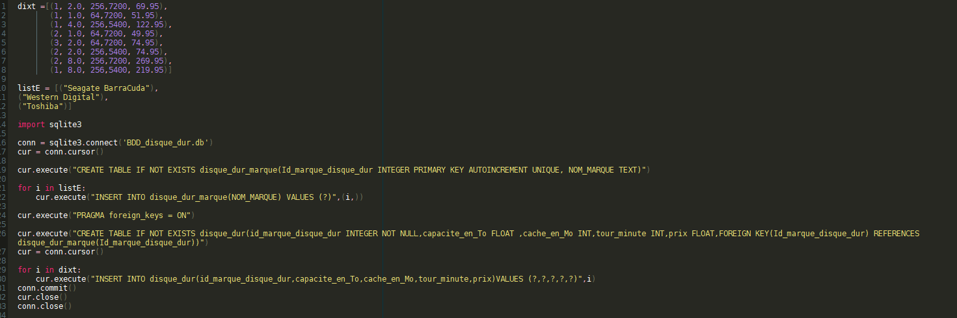
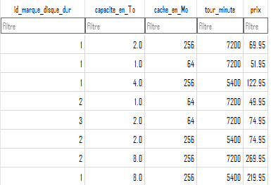
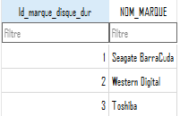
Création des tables
Chaque base de données de composant contient 2 tables :
Table de marque
Table de caractéristiques

Slide 5
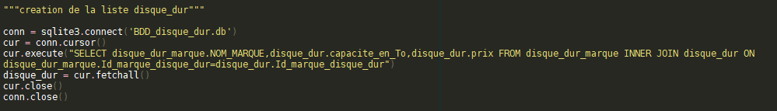
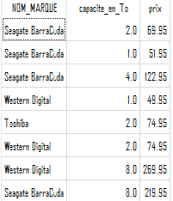
Création des tables
Dans la base de données de compositions, le code Python récupère toutes les informations de chaque base de données dans des listes et les met en lien afin de créer la liste des compositions possibles selon la choix de performance.

Slide 6
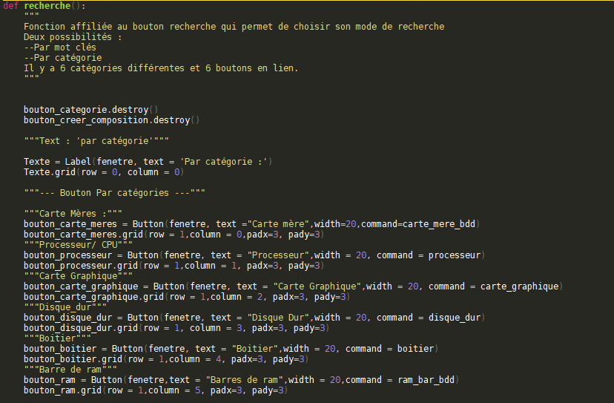
Main Code Python
Le 1er bouton exécute la fonction recherche, qui ensuite va afficher une autre fenêtre avec d’autres boutons.
Grâce à ces boutons les recherches se font par catégorie de composant.

Slide 7
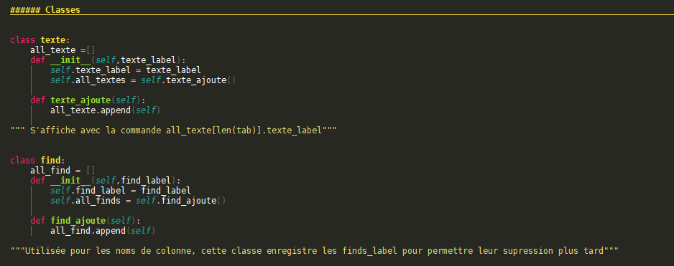
Les classes
all_texte.texte_label

Slide 8
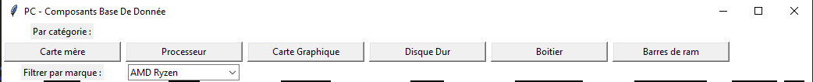
Fonctionnement des recherches par catégories

Slide 9
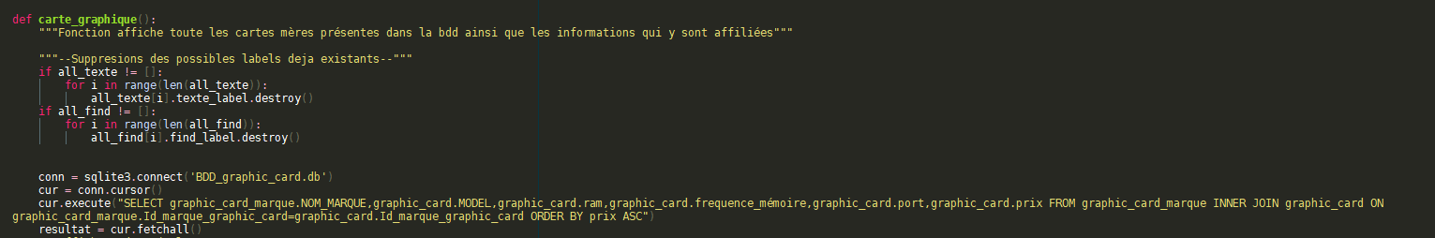
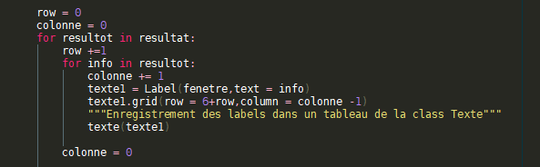
Fonctionnement des recherches par catégories
Un exemple de fonction pour la récupération et la recherche par catégorie:
Affichage des informations récoltées.

Slide 10
Compositions de configuration

Slide 11
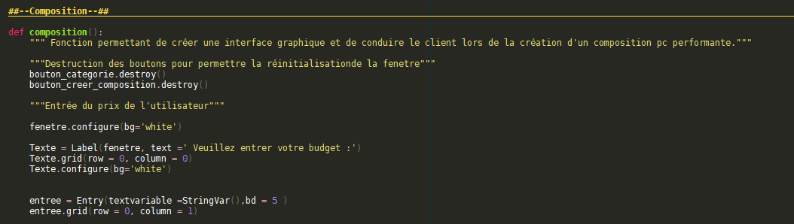

Récupération du choix de l’utilisateur et du budget

Slide 12
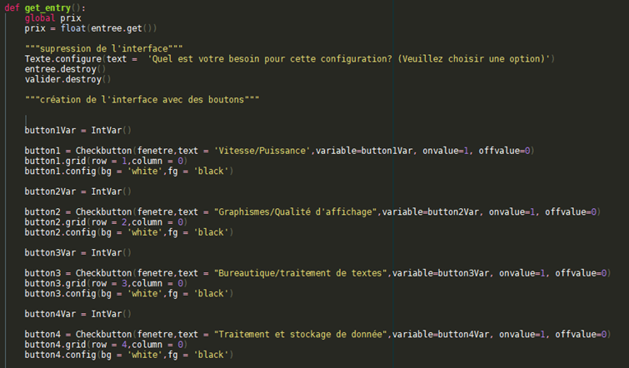
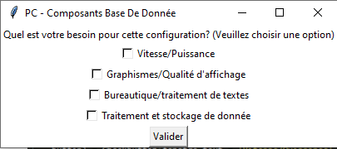
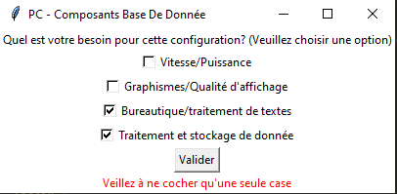
Récupération du choix de l’utilisateur et du budget

Slide 13
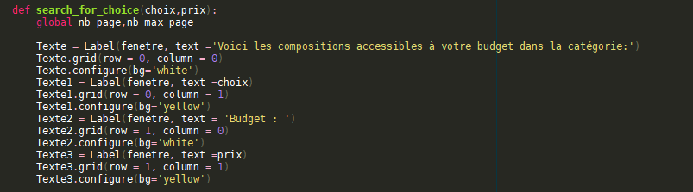
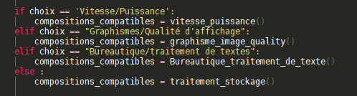
Fonctionnement de la sélection pour chaque choix

Slide 14
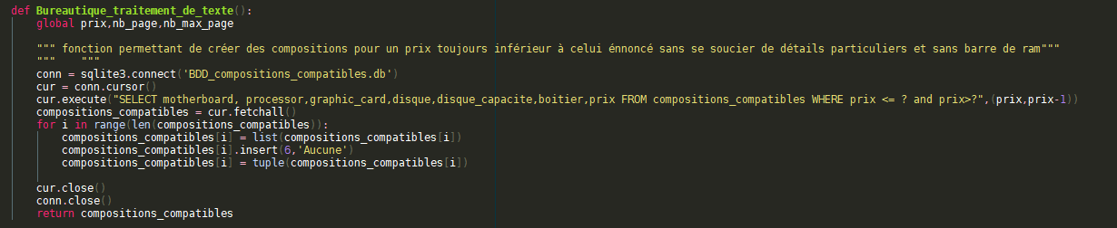
Fonction composition Bureautique

Slide 15
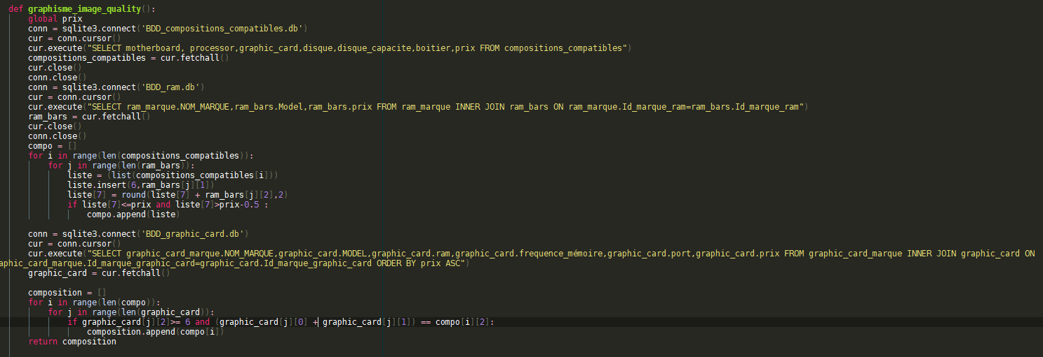
Fonction composition Graphisme
Cela signifie que l’on vérifie si le nombre de Go de la carte est supérieur à 6 ce qui signifie une carte puissante.

Slide 16
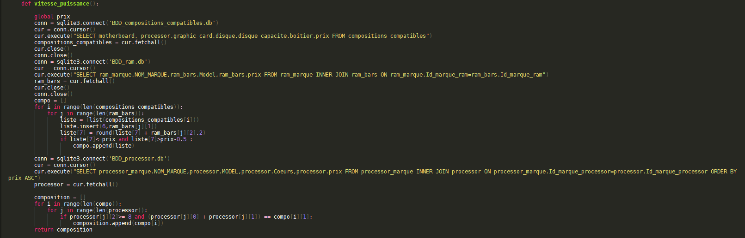
Fonction composition Vitesse/Puissance de calcul
On vérifie que la puissance de Calcul du processeur est importante soit ici, supérieure à 8 Coeurs

Slide 17
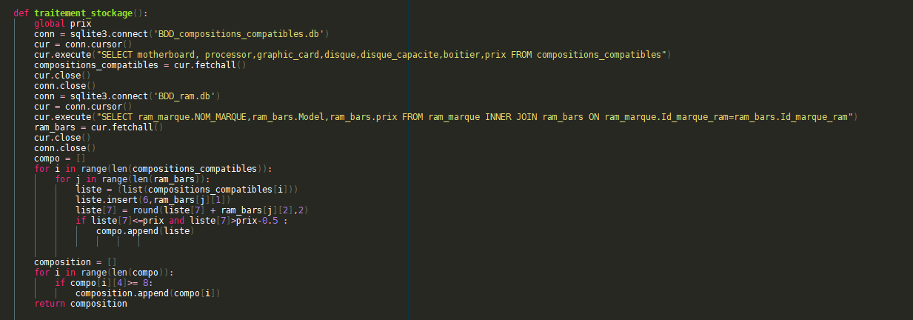
Fonction composition Stockage/traitement de données
On vérifie si la capacité du disque dur est bien supérieure à 8 To

Slide 18
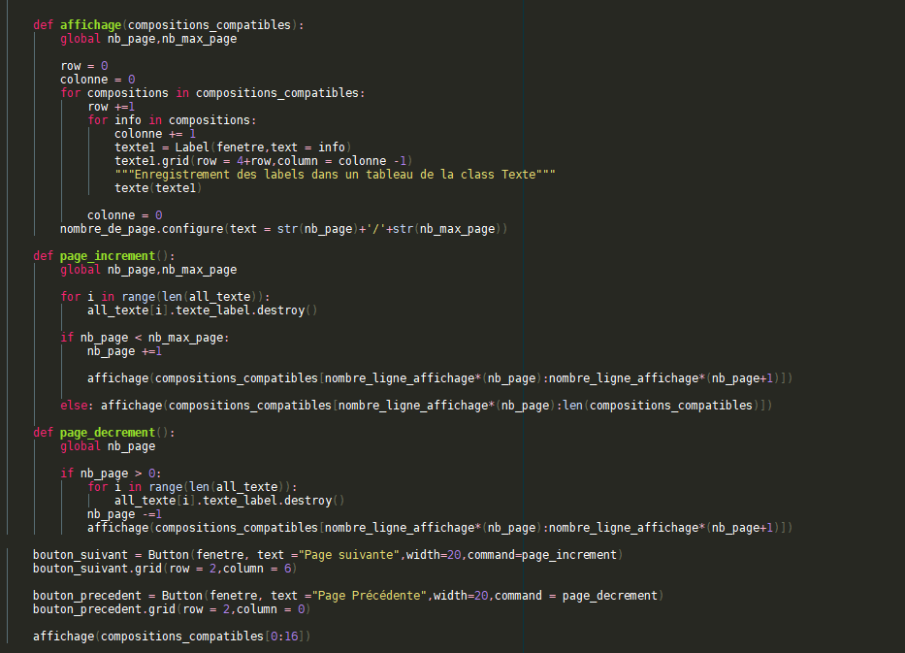
Système d’affichage par page

Slide 19
Démonstration

